Slide 1
Николопесоцкая церковь
Работу выполнила
команда 8а класса
МОУ СОШ №7 г. Углича

Slide 2
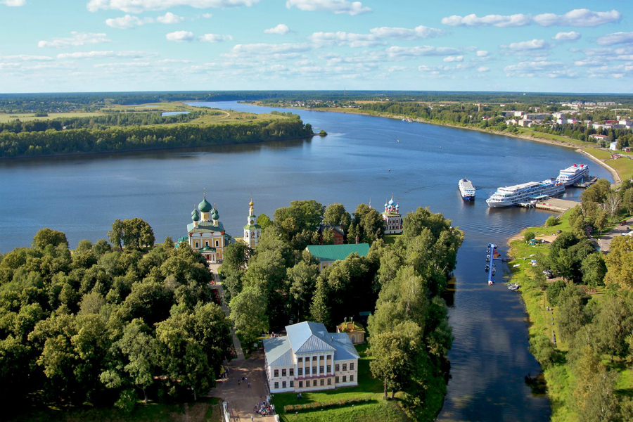

Slide 3
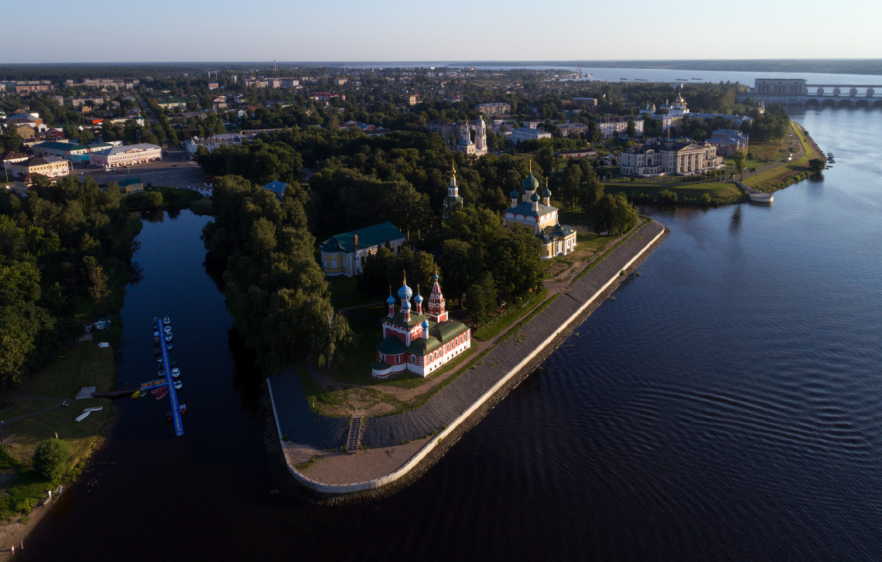
Актуальность проекта
Углич – древнерусский город. В этом году ему исполнится 1081 год. Город имеет богатую историю, красивейшие памятники архитектуры.

Slide 4
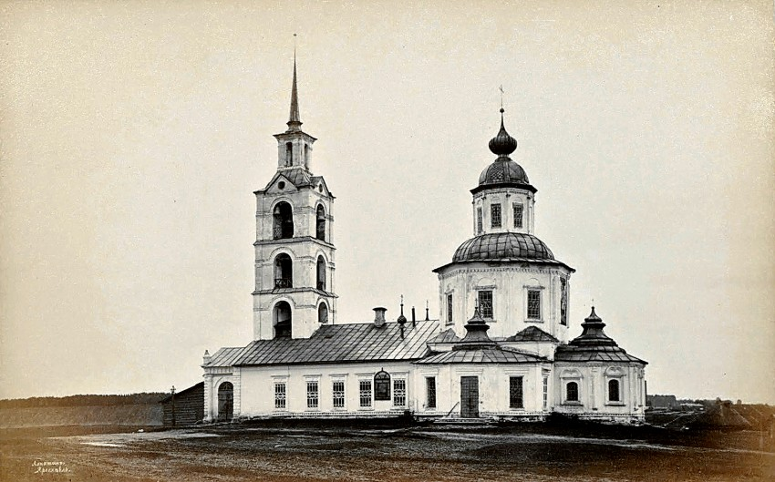
Цель исследования –
изучить историю разрушенной в1933 году церкви
Николая Чудотворца на Песках.

Slide 5
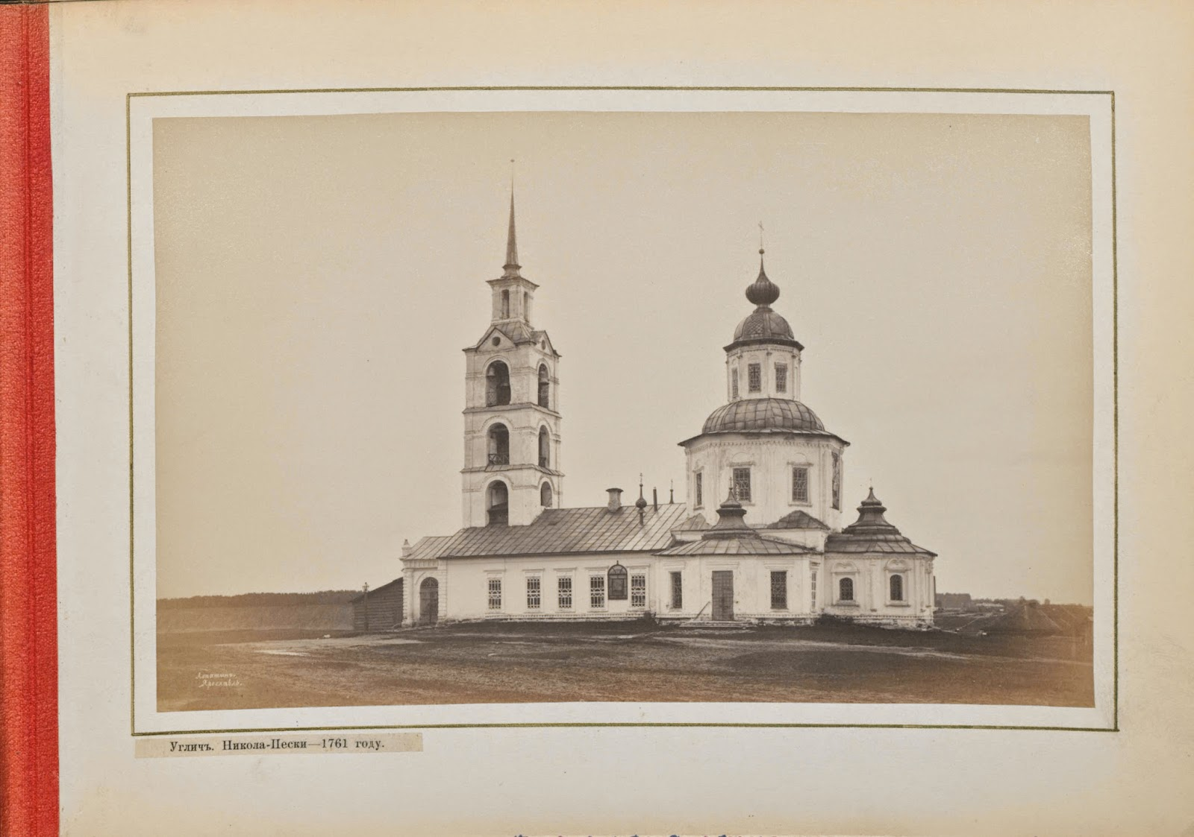

Slide 6
Этапы проекта
1)ПОДГОТОВИТЕЛЬНЫЙ - выбор темы и её конкретизация;
2)ПОИСКОВЫЙ - постановка цели проекта, определение продукта проекта, поиск информации.
3)ПРАКТИЧЕСКИЙ - верстка альбома «Утраченные святыни Углича. Николопесоцкая церковь».
4)ПРЕЗЕНТАЦИОННЫЙ - подготовка презентационных материалов.

Slide 7
Название | Церковь Троицы Живоначальной
Синонимы названия | Церковь Николая Чудотворца на Песках
Обиходные названия | Николо-Песоцкая церковь; Николопесоцкая церковь; Никольская церковь; Николаевская церковь; Николы церковь; Николы Угодника церковь; Николая Мирликийского церковь; Свято-Никольская церковь; Святоникольская церковь; Троицкая церковь; Святотроицкая церковь; Свято-Троицкая церковь
Тип постройки | церковь
Дата основания | 1-я пол. XVII в.
Дата постройки последнего здания | 1761
Историческое исповедание | Православная

Slide 8
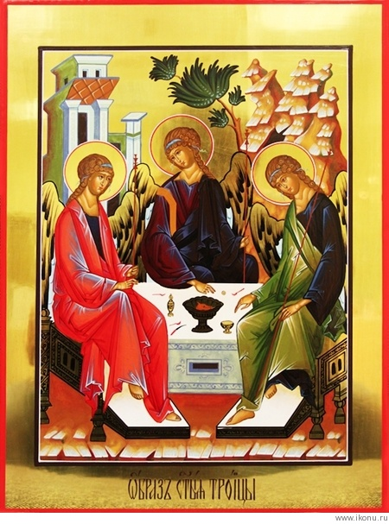
Святая Живоначальная Троица

Slide 9
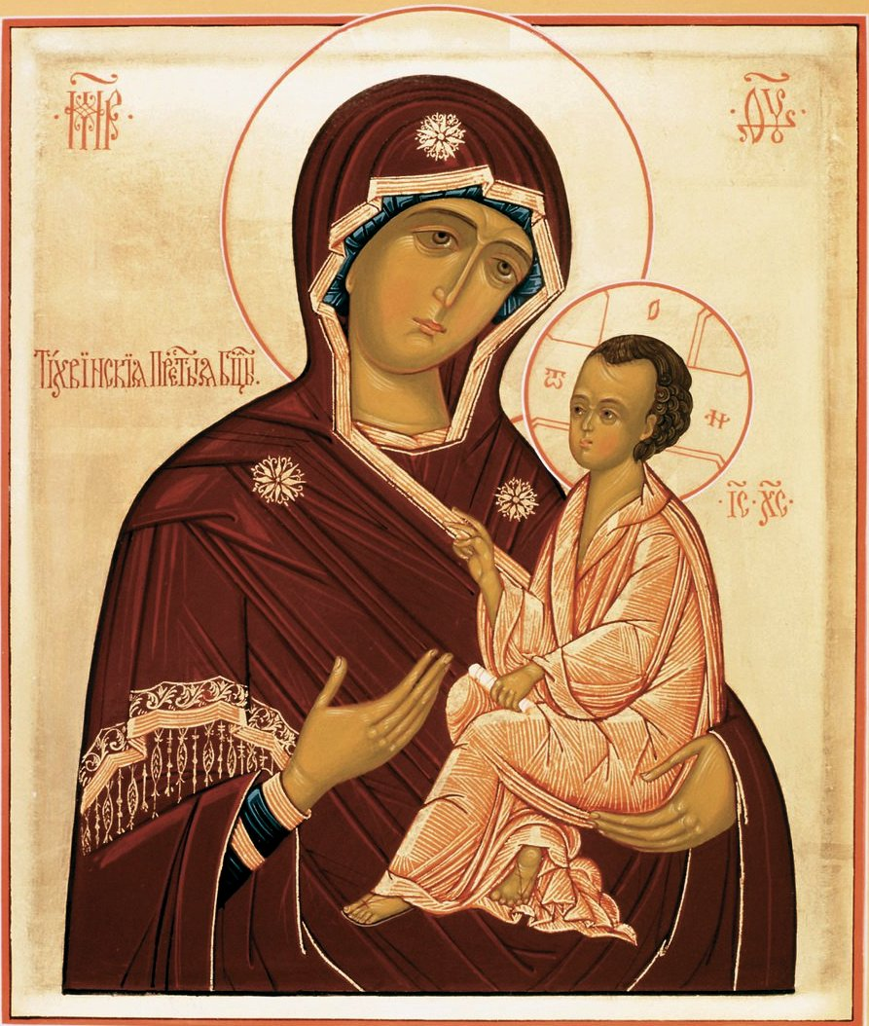
Икона Тихвинской Божьей Матери

Slide 10
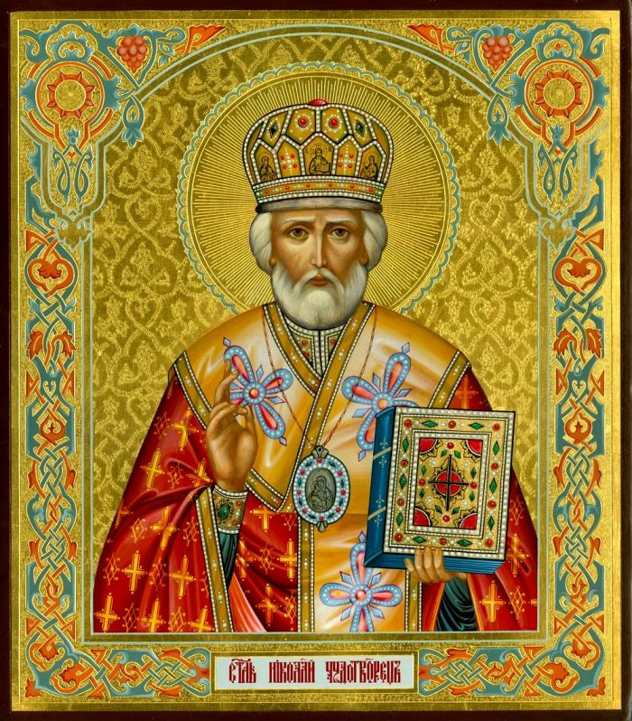
Икона Святителя и Чудотворца Николая

Slide 12
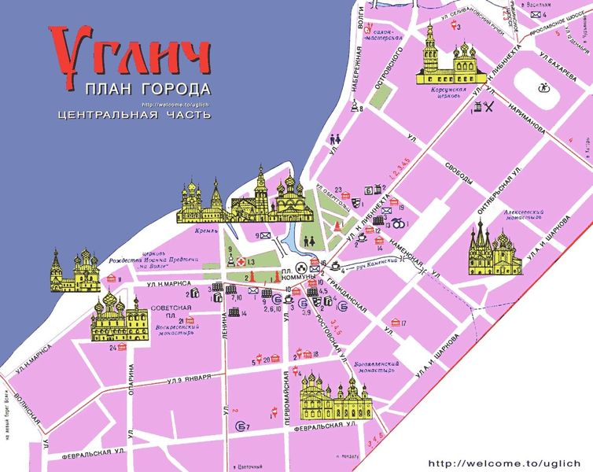

Slide 13
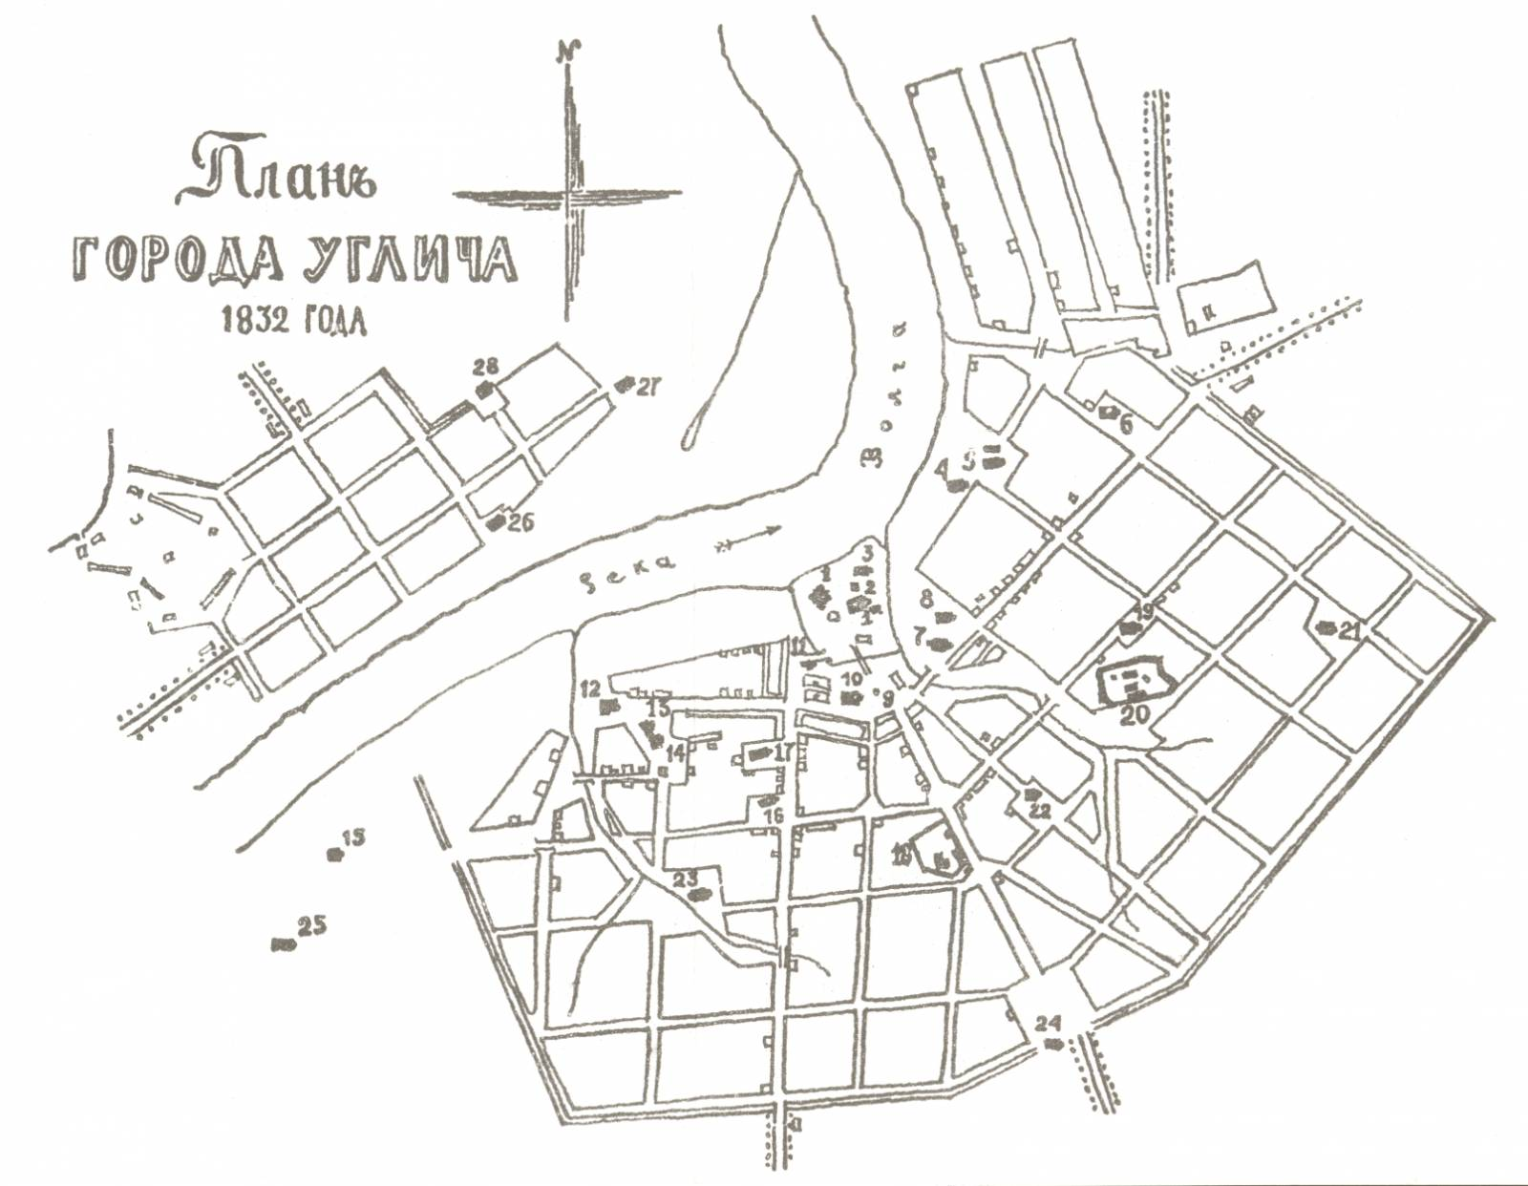
15 Церковь Николопесоцкая.

Slide 14
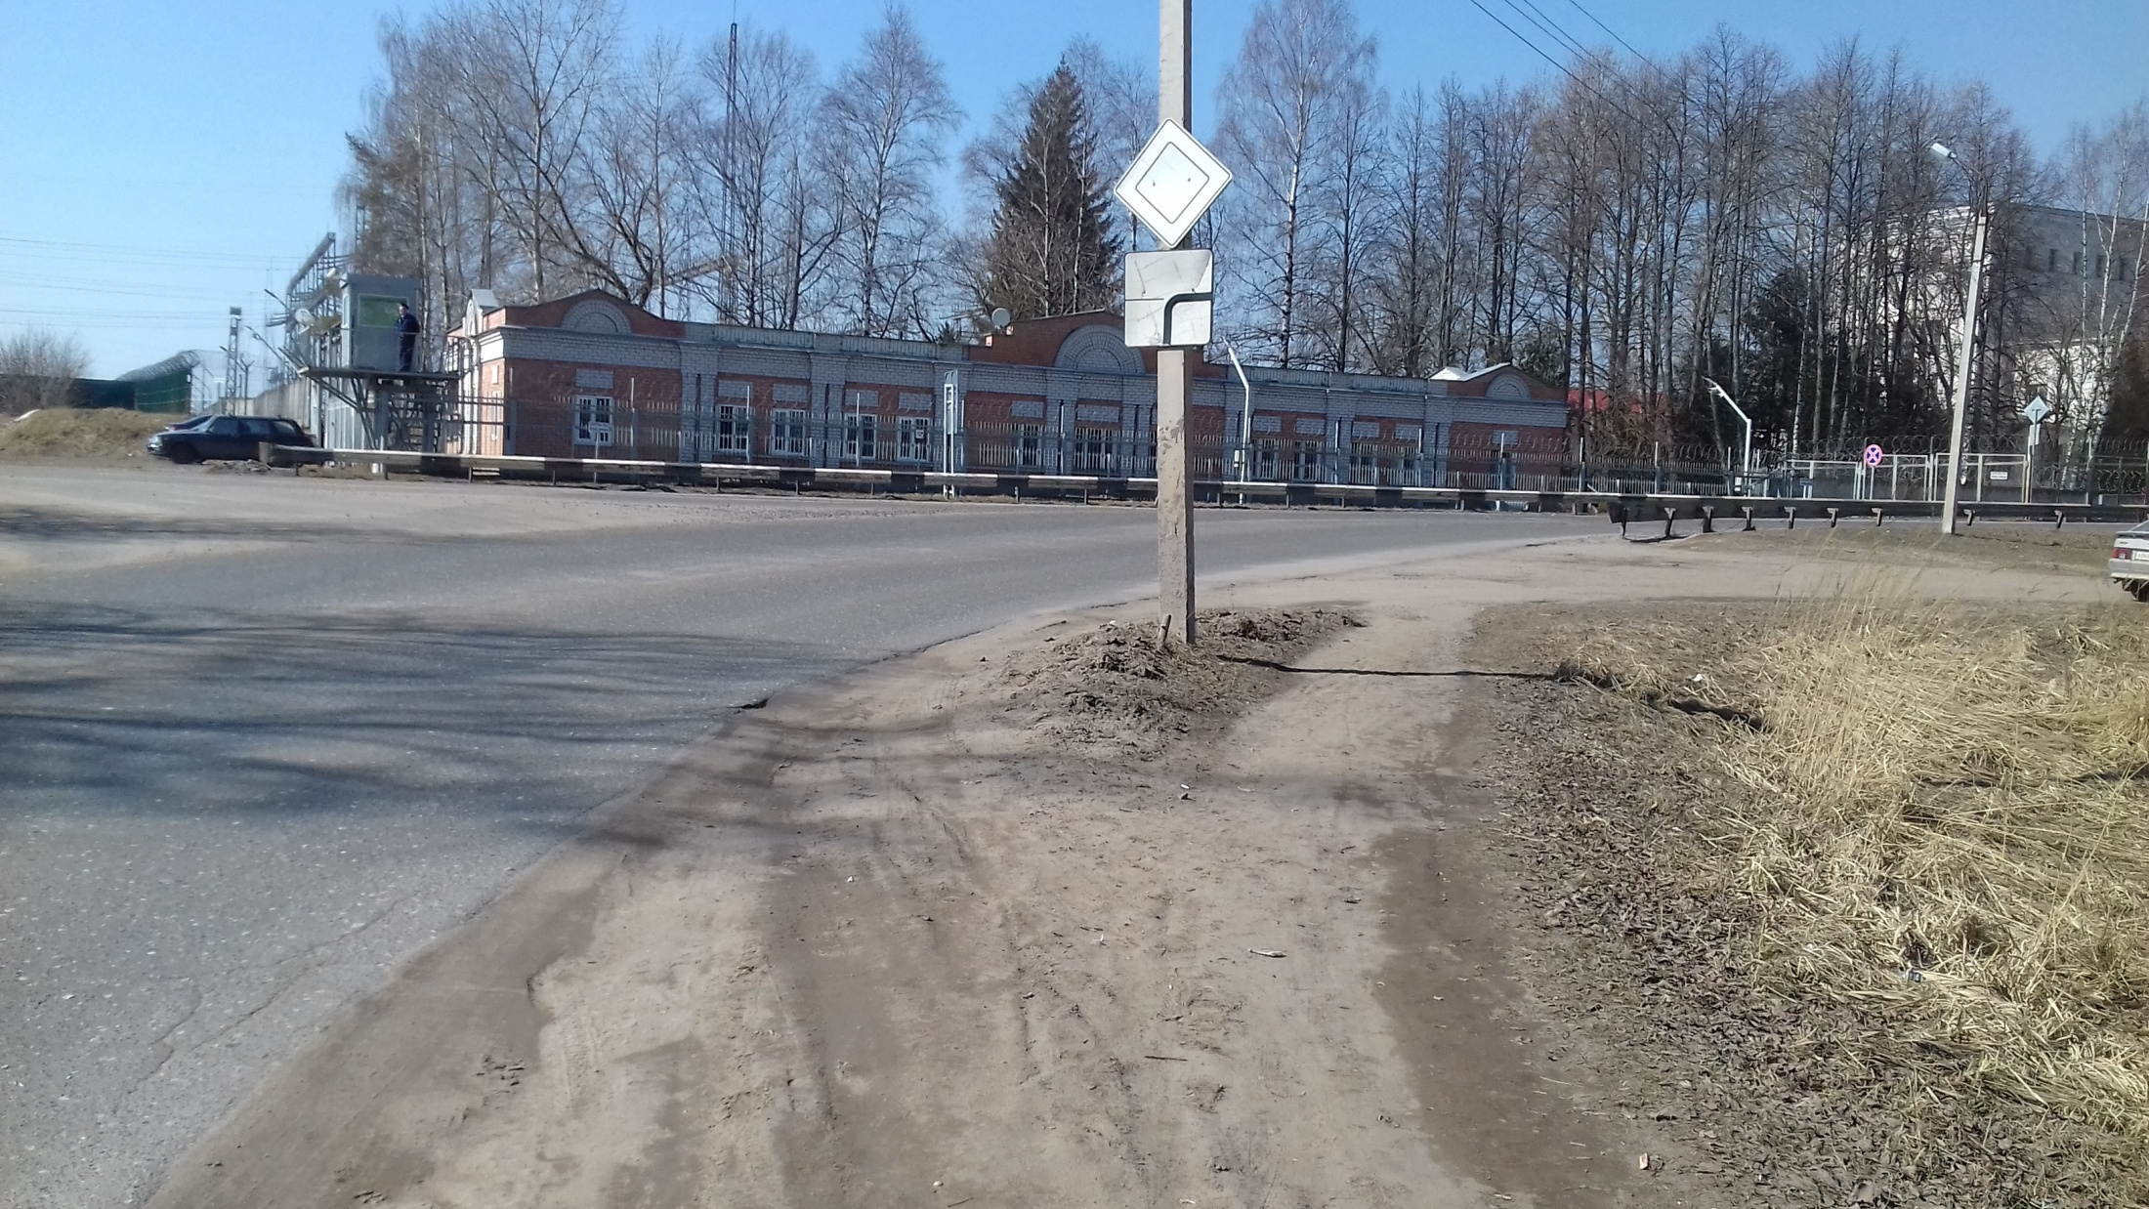

Slide 15
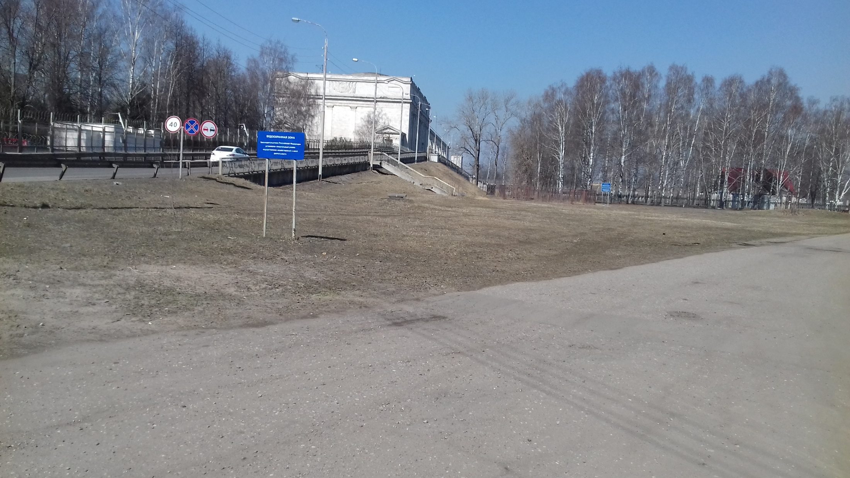

Slide 16
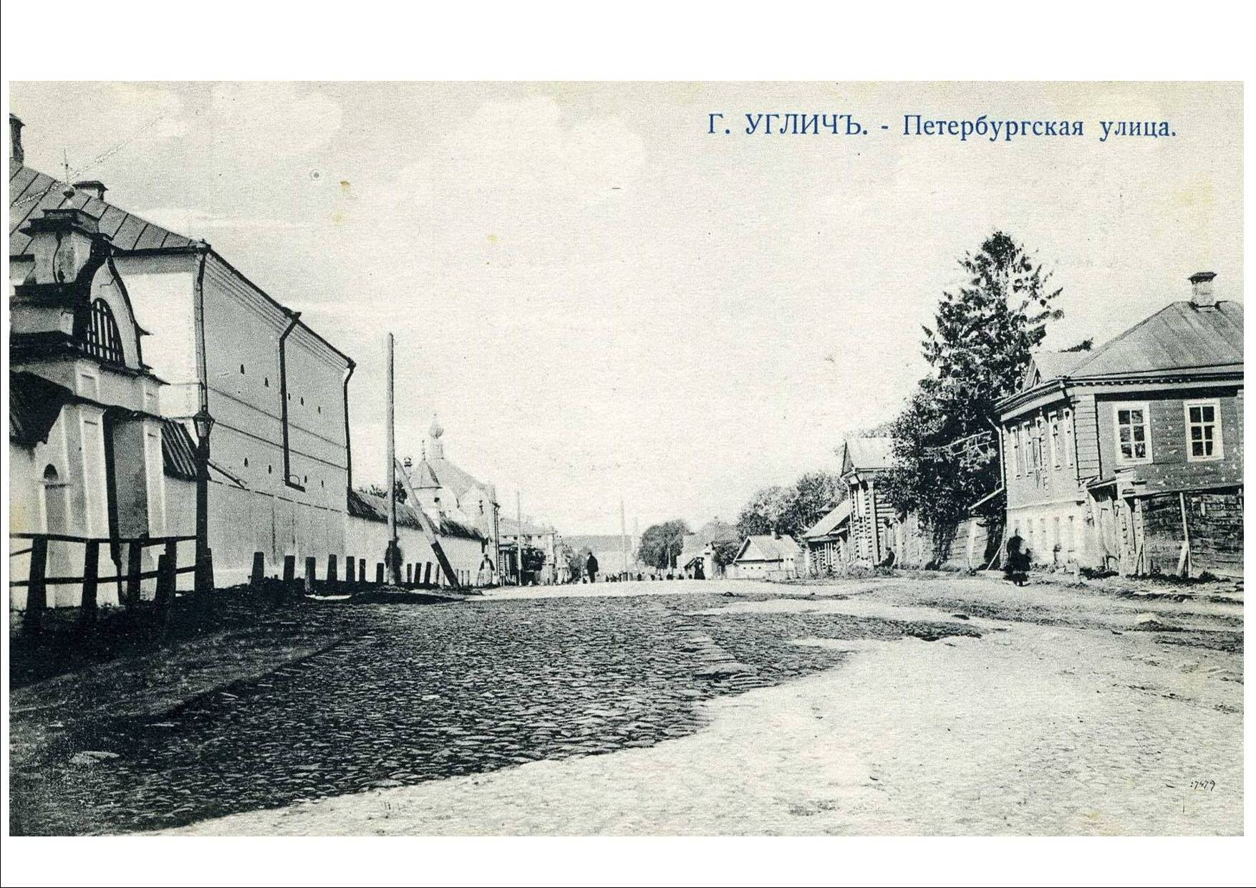

Slide 17
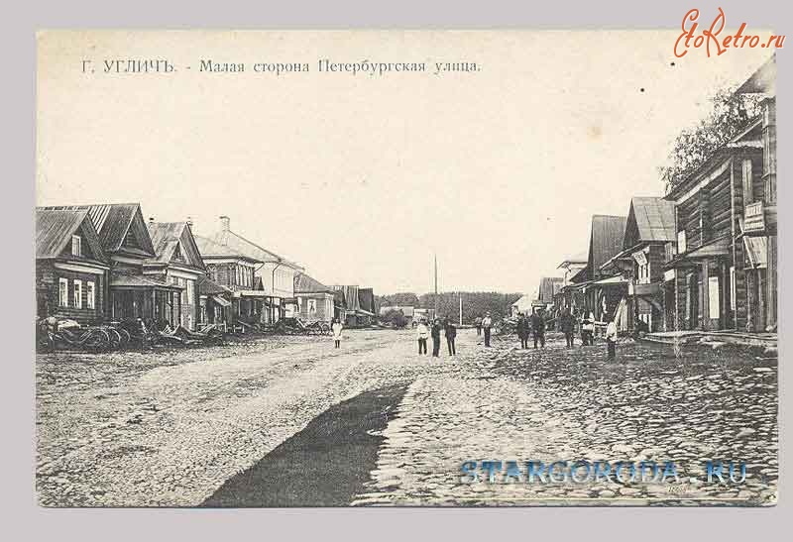

Slide 18
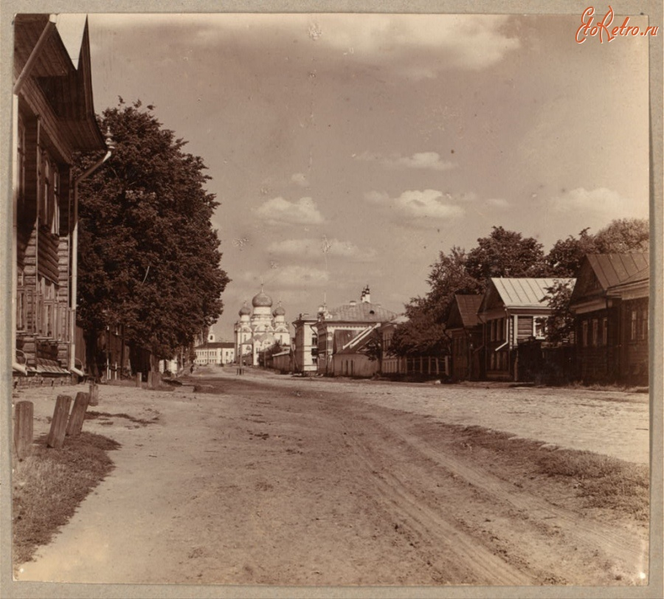
Петровская улица

Slide 19
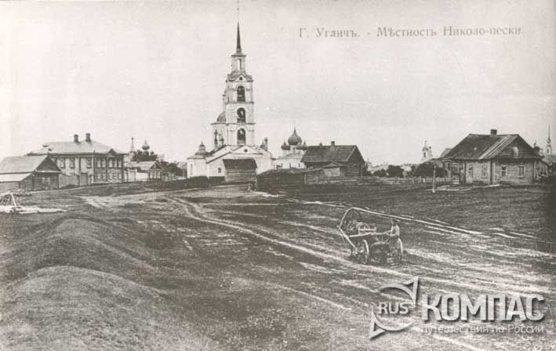

Slide 20
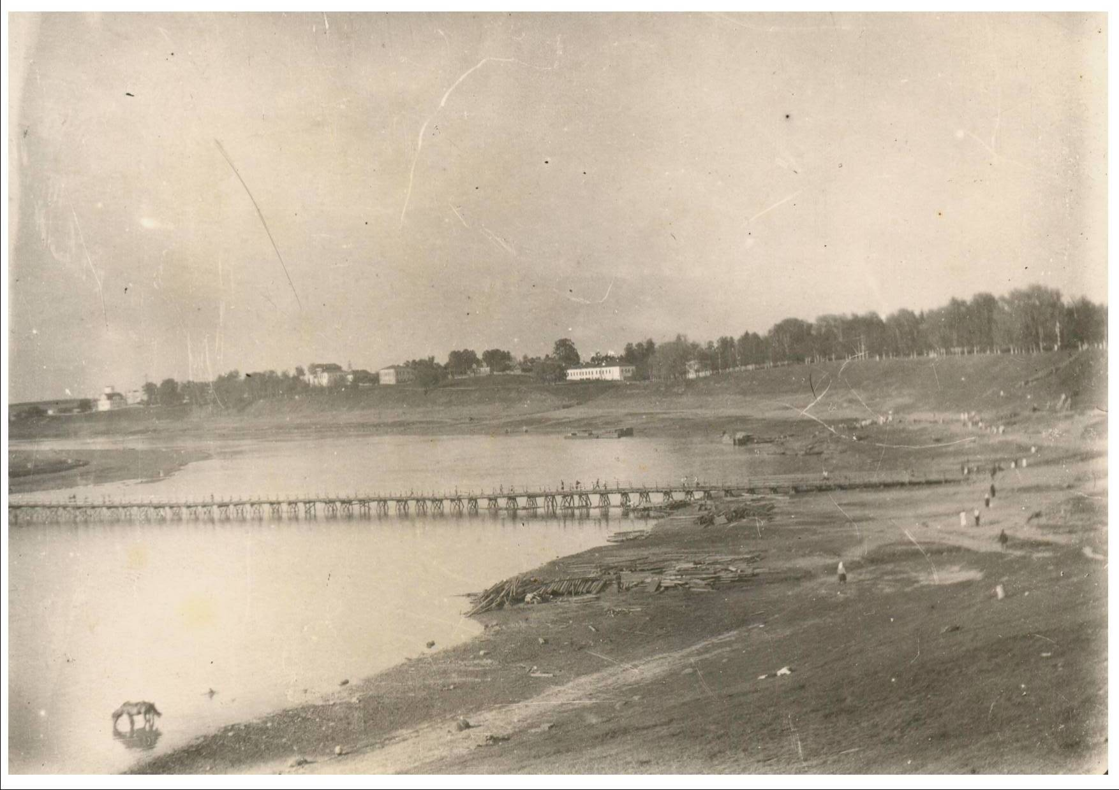

Slide 21
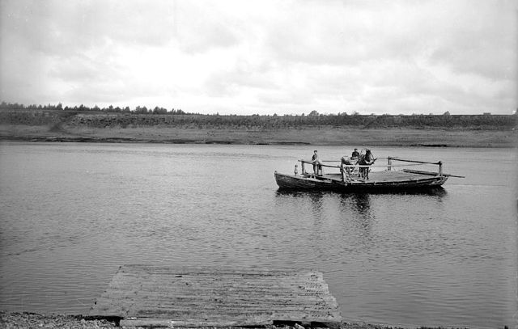

Slide 22
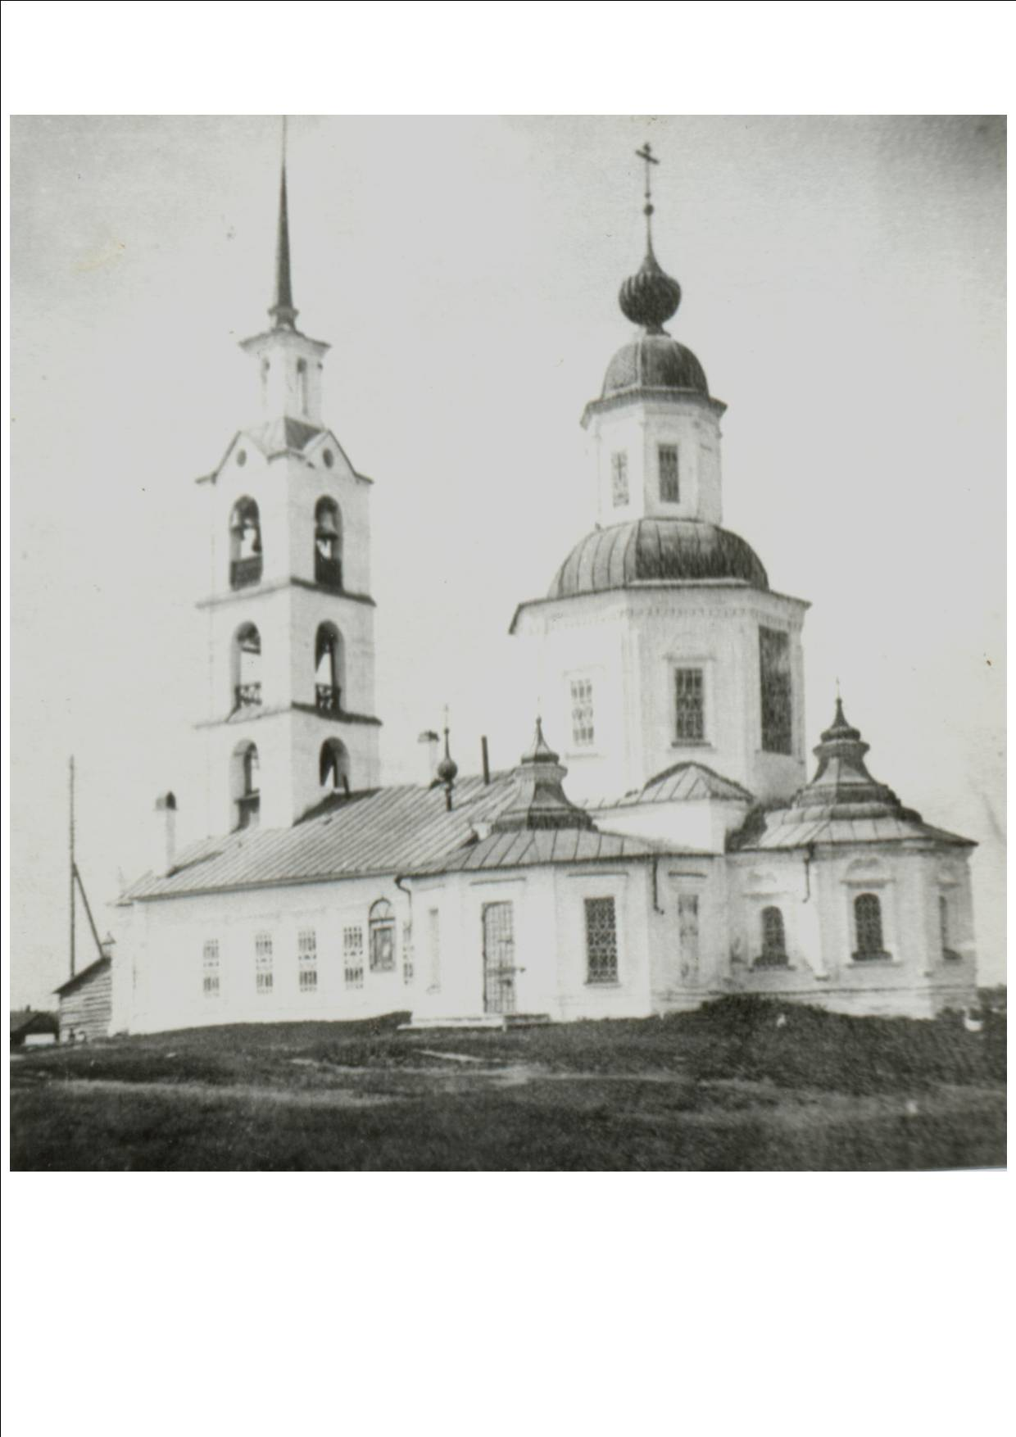

Slide 23
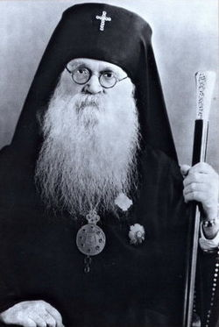
Архиепископ Кассиан

Slide 24
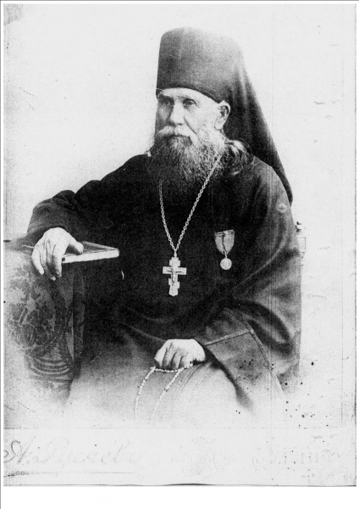
В.В.Воскресенский

Slide 25
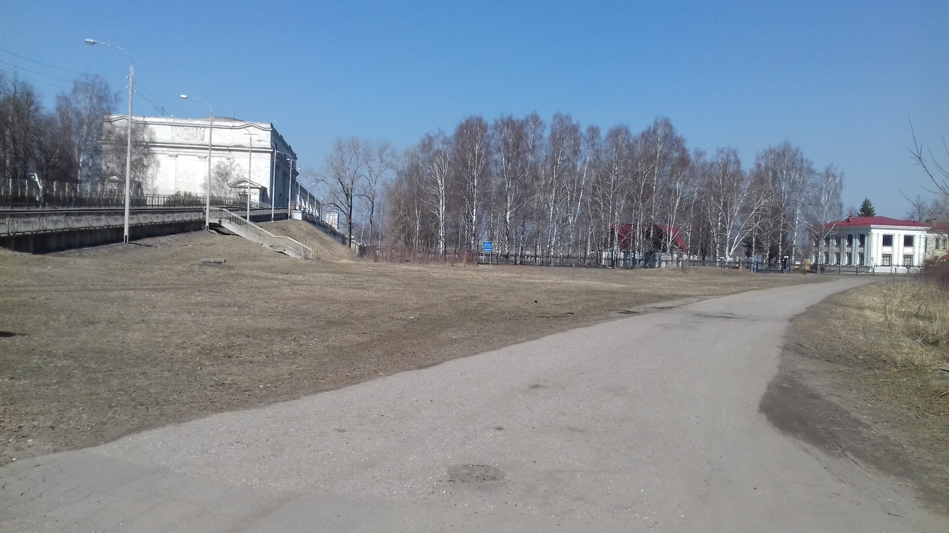

Slide 26
Панорамный снимок правобережной части Углича, составленный из двух фотографий Сергея Михайловича Прокудина-Горского, выполненных летом (июнь или начало июля) 1910 года.
27 Церковь Святыя Живоначальныя Троицы‚ именуемая Николопесоцкою. (1761)

Slide 27
Заключение
Уважение к памятникам старины, бережное отношение к вере своих предков - одна из ценностей, которые отличают русского человека, поэтому возвращение к теме памяти позволяет молодому поколению ощущать себя наследниками прошлого и сознавать свою ответственность перед будущим. И даже если в ходе трагических событий тот или иной памятник архитектуры исчез, наша задача, чтобы восстановить эту оборвавшуюся нить, связывающую разные поколения воедино. Для нас это создание альбома об разрушенной церкви Николая Чудотворца в Угличе.

Slide 28
Литература:
Лавров Н.Ф. Путеводитель по церквам г. Углича
Лиуконен Е.А. Улицы старого Углича. Часть II. Посад. Восточная и северная часть города. Часть III. Центральная и западная части города. Окрестности города. Левобережная Малая сторона.
Название статьи: Материал из Википедии — свободной энциклопедии Кассиан Ярославский https://ru.wikipedia.org/wiki/%D0%9A%D0%B0%D1%81%D1%81%D0%B8%D0%B0%D0%BD_(%D0%AF%D1%80%D0%BE%D1%81%D0%BB%D0%B0%D0%B2%D1%81%D0%BA%D0%B8%D0%B9)
Название статьи: Материал из Википедии — свободной энциклопедии В.В. Воскресенский
https://ru.openlist.wiki/%D0%92%D0%BE%D1%81%D0%BA%D1%80%D0%B5%D1%81%D0%B5%D0%BD%D1%81%D0%BA%D0%B8%D0%B9_%D0%92%D0%B0%D1%81%D0%B8%D0%BB%D0%B8%D0%B9_%D0%92%D0%B0%D1%81%D0%B8%D0%BB%D1%8C%D0%B5%D0%B2%D0%B8%D1%87_(1882)

Slide 29
Спасибо
за внимание!

